Slide 1



การวิเคราะห์พื้นที่เสี่ยงอุทกภัยน้ำหลาก ปี 2561
กรมชลประทาน

Slide 2



การวิเคราะห์พื้นที่เสี่ยงอุทกภัยน้ำหลาก ปี พ.ศ. 2561
1. กรณีปริมาณน้ำฝนน้อย
น้ำฝนน้อยกว่าปีเฉลี่ย 8% + พายุหมุนเขตร้อนเดือน
ส.ค. (เทียบเคียงปี 2530)
วิเคราะห์ตามปริมาณน้ำฝน 5 กรณี
2. ปริมาณน้ำฝนกรณีปีเฉลี่ย
กรณีปีเฉลี่ย + พายุหมุนเขตร้อนเดือน ส.ค.
(เทียบเคียงปี 2533)
5
Scenarios
3. กรณีปริมาณน้ำฝนมาก
มากกว่าปีเฉลี่ย 8% + พายุหมุนเขตร้อนเดือน ส.ค.
(เทียบเคียงปี 2549)
4. กรณีปริมาณน้ำฝน ตามการคาดการณ์ของ สสนก.
กรณีปีเฉลี่ย + พายุหมุนเขตร้อนเดือน
ส.ค. (เทียบเคียงปี 2528)
5. กรณีปริมาณน้ำฝน ตามการคาดการณ์ของ กรมอุตุนิยมวิทยา
+ พายุหมุนเขตร้อนเดือน ส.ค.
(เทียบเคียงปี 2557)

Slide 3
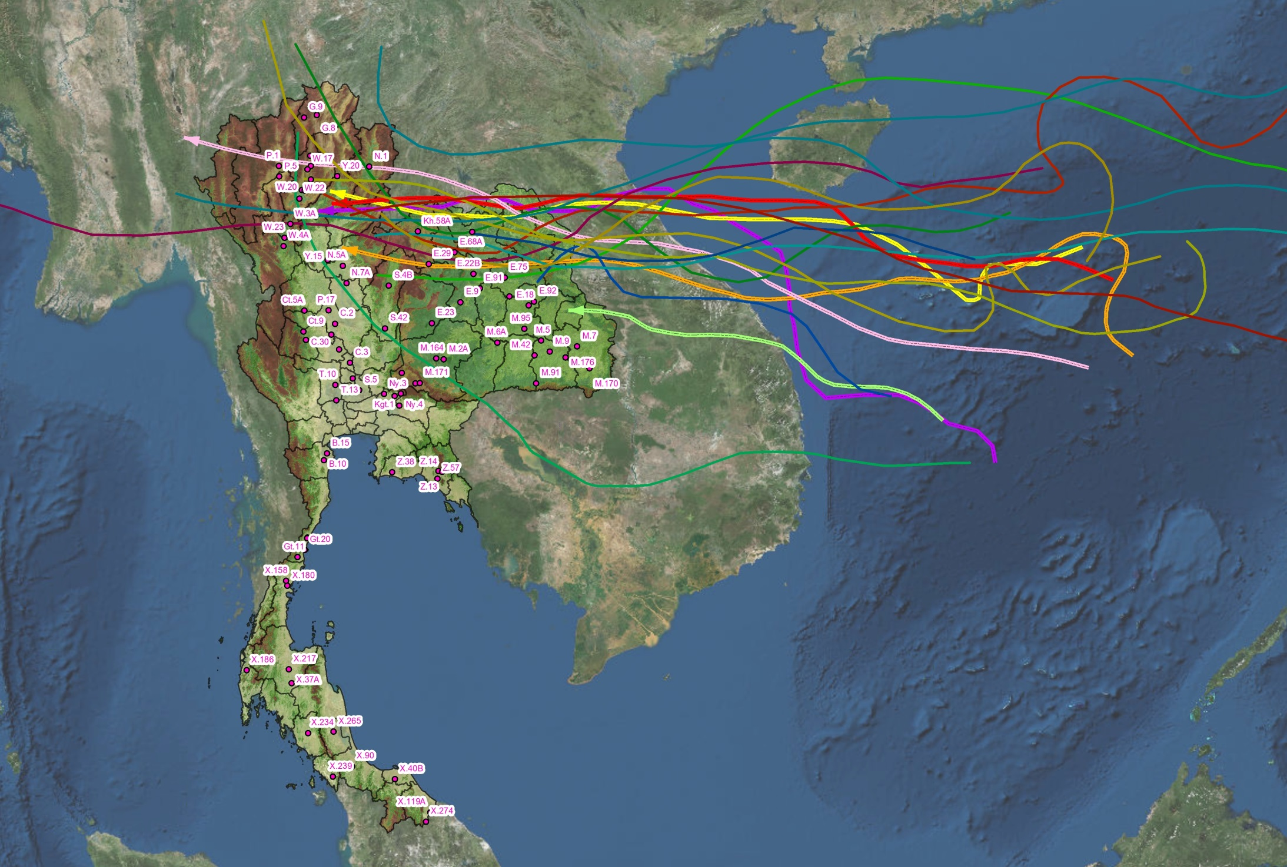
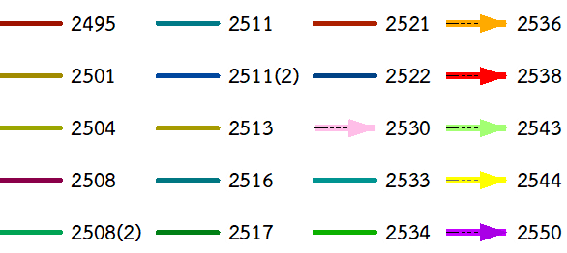
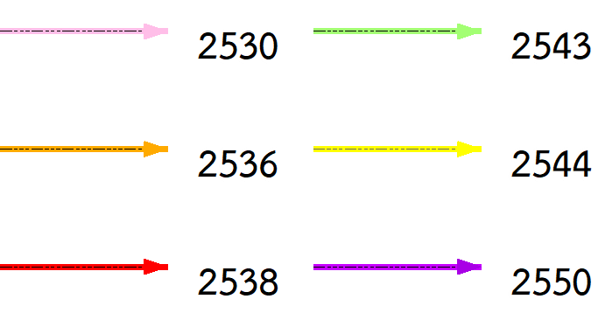
พายุหมุนเขตร้อนที่เคลื่อนเข้าสู่ประเทศไทยในคาบ 67 ปี เดือนสิงหาคม (พ.ศ.2494-2560) จำนวน 20 ลูก

Slide 4
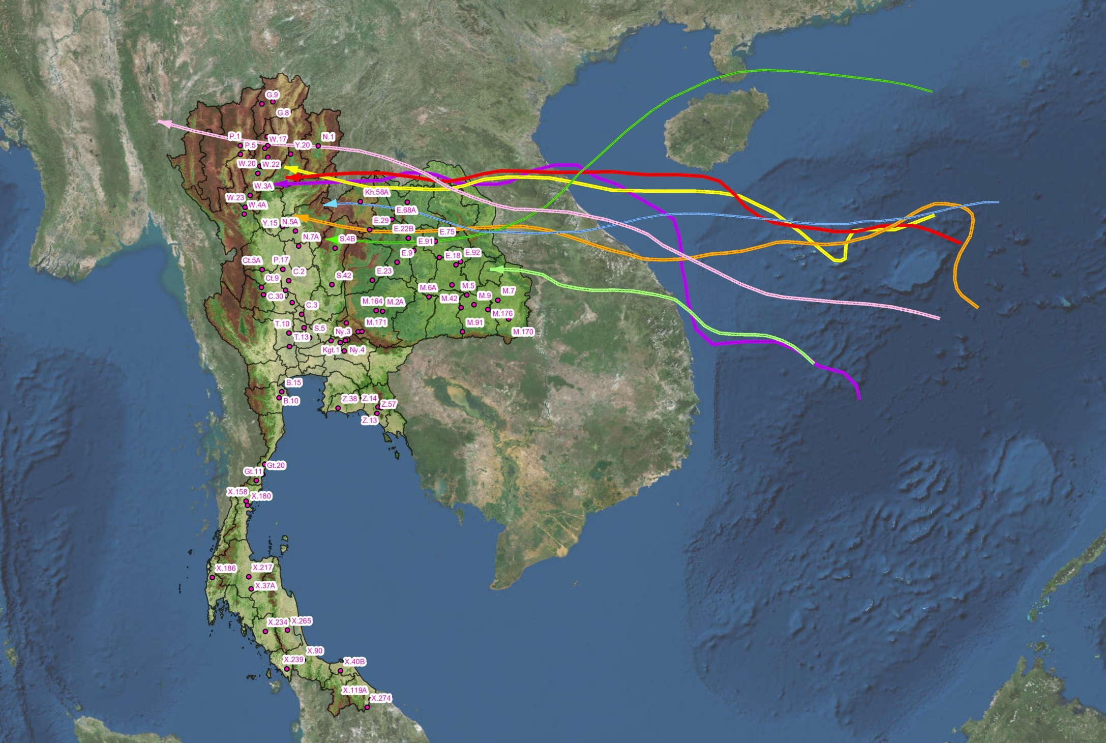
พายุหมุนเขตร้อนที่เคลื่อนเข้าสู่ประเทศไทยในคาบ 30 ปี เดือนสิงหาคม (พ.ศ.2530-2560) จำนวน 8 ลูก

Slide 5

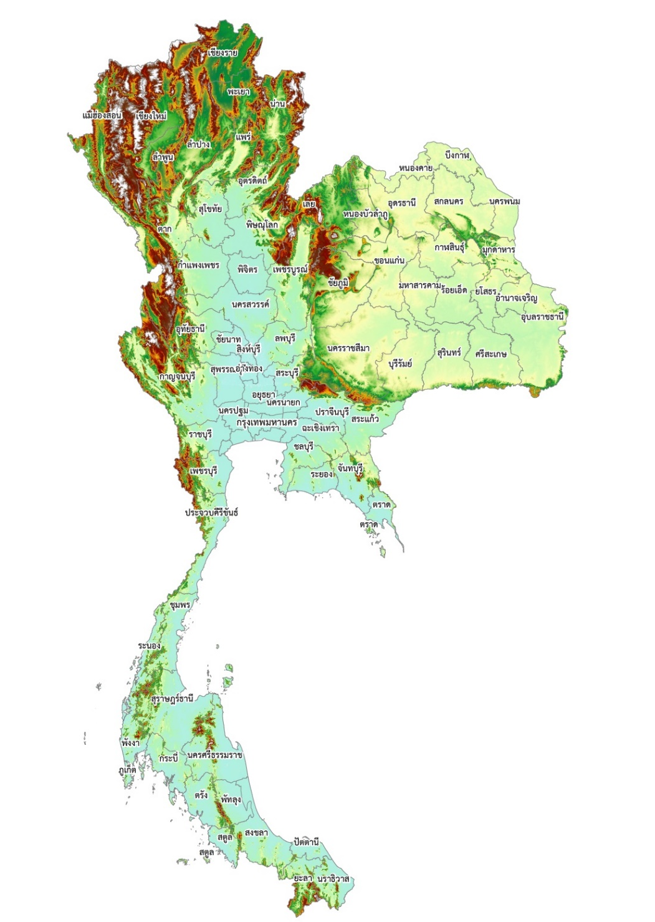

การวิเคราะห์พื้นที่เสี่ยงอุทกภัย เดือนมิถุนายน – กรกฎาคม 2561
พื้นที่เสี่ยงอุทกภัยเดือนมิถุนายน
พื้นที่เสี่ยงอุทกภัยเดือนกรกฎาคม
จ.อุบลราชธานี
อ.วารินชำราบ
ล้นตลิ่งเฉลี่ย 0.45 ม.
ช่วงเวลา 25-31 ก.ค.
จ.พิษณุโลก
อ.บางระกำ
ล้นตลิ่งเฉลี่ย 0.70 ม.
ช่วงเวลา 13-16
และ 26-31 ก.ค.
จ.นครสวรรค์
อ.ชุมแสง
ล้นตลิ่งเฉลี่ย 0.60 ม.
ช่วงเวลา 15-20 ก.ค.
จ.อุบลราชธานี
อ.เดชอุดม
ล้นตลิ่งเฉลี่ย 0.50 ม.
ช่วงเวลา 24-31 ก.ค.
พื้นที่เสี่ยงจากอิทธิพลลมมรสุมประจำฤดู

Slide 6

การวิเคราะห์พื้นที่เสี่ยงอุทกภัย เดือนสิงหาคม 2561
จ.เชียงใหม่
อ.เมือง
ล้นตลิ่งเฉลี่ย 0.31 ม.
ช่วงเวลา 1–2 ส.ค.
และ 25 - 27 ส.ค.
จ.น่าน
อ.เมือง
ล้นตลิ่งเฉลี่ย 0.71 ม.
ช่วงเวลา 20–23 ส.ค.
และ 31 ส.ค.
ลมมรสุมประจำฤดู และพายุหมุนเขตร้อน
จ.แพร่
อ.เมือง
ล้นตลิ่งเฉลี่ย 0.47 ม.
ช่วงเวลา 24-25 ส.ค.
จ.หนองคาย
อ.เมือง
ล้นตลิ่งเฉลี่ย 0.23 ม.
ช่วงเวลา 19-26 ส.ค.
จ.ลำปาง
อ.แจ้ห่ม
ล้นตลิ่งเฉลี่ย 0.15 ม.
ช่วงเวลา 24 ส.ค.
จ.เลย
อ.เมือง
ล้นตลิ่งเฉลี่ย 0.78 ม.
ช่วงเวลา 12-14 ส.ค.
จ.อุตรดิตถ์
อ.เมือง
ล้นตลิ่งเฉลี่ย 0.26 ม.
ช่วงเวลา 13 ส.ค.
จ.อุบลราชธานี
อ.วารินชำราบ
ล้นตลิ่งเฉลี่ย 0.65 ม.
ช่วงเวลา 1–31 ส.ค .
จ.พิษณุโลก
อ.บางระกำ
ล้นตลิ่งเฉลี่ย 0.75 ม.
ช่วงเวลา 1-11 ส.ค.และ
18-31 ส.ค.
จ.อุบลราชธานี
อ.เดชอุดม
ล้นตลิ่งเฉลี่ย 0.75 ม.
ช่วงเวลา 1-11 ส.ค.
จ.นครสวรรค์
อ.ชุมแสง
ล้นตลิ่งเฉลี่ย 0.90 ม.
ช่วงเวลา 21-29 ส.ค.
จ.เพชรบูรณ์
อ.เมือง
ล้นตลิ่งเฉลี่ย 0.01 ม.
ช่วงเวลา 21 ส.ค.
จ.พิจิตร
อ.บางมูลนาก
ล้นตลิ่งเฉลี่ย 1.20 ม.
ช่วงเวลา 20-29 ส.ค.
พื้นที่เสี่ยงจากอิทธิพลลมมรสุมประจำฤดู
พื้นที่เสี่ยงจากอิทธิพลพายุหมุนเขตร้อน
พื้นที่เสี่ยงจากอิทธิพลลมมรสุมประจำฤดู
+พายุหมุนเขตร้อน

Slide 7

การวิเคราะห์พื้นที่เสี่ยงอุทกภัย เดือนกันยายน 2561
จ.พิษณุโลก
อ.บางระกำ
ล้นตลิ่งเฉลี่ย 1.00 ม.
ช่วงเวลา 1-30 ก.ย.
พื้นที่เสี่ยงอุทกภัยเดือนกันยายน
จ.พิจิตร
อ.บางมูลนาก
ล้นตลิ่งเฉลี่ย 1.20 ม.
ช่วงเวลา 2 – 21 ก.ย.
จ.อุบลราชธานี
อ.วารินชำราบ
ล้นตลิ่งเฉลี่ย 0.64 ม.
ช่วงเวลา 1 – 30 ก.ย.
จ.นครสวรรค์
อ.ชุมแสง
ล้นตลิ่งเฉลี่ย 1.00 ม.
ช่วงเวลา 1 - 28 ก.ย.
จ.อุบลราชธานี
อ.เดชอุดม
ล้นตลิ่งเฉลี่ย 0.13 ม.
ช่วงเวลา 5 -7 ก.ย.
จ.สิงห์บุรี
อ.เมือง
ล้นตลิ่งเฉลี่ย 0.65 ม.
ช่วงเวลา 3 -12 ก.ย. และ
16 - 27 ก.ย.
พื้นที่เสี่ยงจากอิทธิพลลมมรสุมประจำฤดู

Slide 8
การวิเคราะห์พื้นที่เสี่ยงอุทกภัย เดือนตุลาคม 2561
จ.พิจิตร
อ.โพทะเล
ล้นตลิ่งเฉลี่ย 0.70 ม.
ช่วงเวลา 13 – 16 ต.ค.
พื้นที่เสี่ยงอุทกภัยเดือนตุลาคม
จ.พิษณุโลก
อ.บางระกำ
ล้นตลิ่งเฉลี่ย 1.05 ม.
ช่วงเวลา 1-31 ต.ค.
จ.นครสวรรค์
อ.ชุมแสง
ล้นตลิ่งเฉลี่ย 1.25 ม.
ช่วงเวลา 9-29 ต.ค.
จ.พิจิตร
อ.บางมูลนาก
ล้นตลิ่งเฉลี่ย 1.00 ม.
ช่วงเวลา 17 – 26 ต.ค.
จ.อุบลราชธานี
อ.วารินชำราบ
ล้นตลิ่งเฉลี่ย 1.04 ม.
ช่วงเวลา 1 – 31 ต.ค.
จ.สิงห์บุรี
อ.เมือง
ล้นตลิ่งเฉลี่ย 0.65 ม.
ช่วงเวลา 10-15 ต.ค. และ
18 -30 ต.ค.
จ.อุบลราชธานี
อ.เดชอุดม
ล้นตลิ่งเฉลี่ย 0.69 ม.
ช่วงเวลา 3 – 15 ต.ค.
พื้นที่เสี่ยงจากอิทธิพลลมมรสุมประจำฤดู

Slide 9

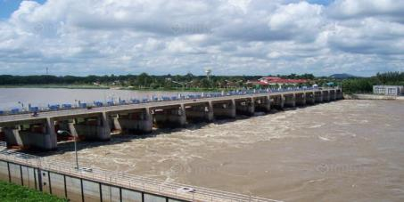
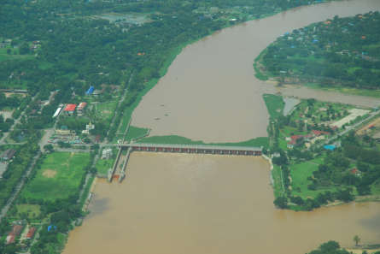
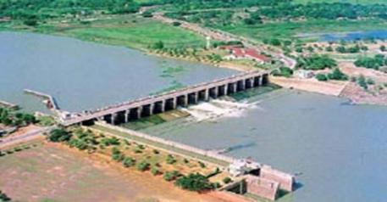



จบการนำเสนอ

